Slide 1
일본의 요리 문화
22101614 일본어일본학과 송상현

Slide 2
목차
1. 일본 요리의 특징.
2. 일본 요리의 지역별 특징.
3. 일본 요리의 종류
4. 일본 요리의 전통 형식.
5. 외국에서 변화한 일본 요리.

Slide 3
1. 일본 요리의 특징
일본도 한국과 사실상 마찬가지로 밥이 주식이며, 부식으로 반찬이 놓인다
섬나라이므로 신선한 어패류가 풍부
생선 요리가 다양하게 발달함
신선한 어패류가 풍부한 이유는 일본의 지리와 관계함

Slide 4
1.일본 요리의 특징
조미료나 향신료를 많이 사용하지 않음
맛이 담백한 편
주로 사용하는 조미료는 콩을 사용한 된장이나 간장을 자주 사용
모양과 빛깔, 그릇에 담는 기술이 뛰어남

Slide 5
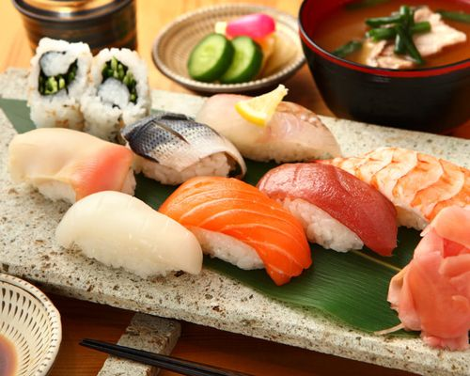
일본 요리의 대표격인 스시

Slide 6
2. 일본 요리의 지역별 특징
1) 간토 요리(관동)
간장을 듬뿍 사용
진하고 간을 강하게 한다
2) 간사이 요리(관서)
미적 감각을 중시
간을 강하게 하지 않음

Slide 7
2. 일본 요리의 지역별 특징
3) 오키나와(류큐 요리)
류큐 왕국(오키나와)이 중국에게 조공을 바치며 그들의 문물을 적극 수용
일본 본토에선 금기시한 돼지고기를 삶거나 조려서 즐겨 먹음
4) 홋카이도(북해도)
원주민인 아이누족의 음식과 일본 음식, 유제품을 비롯한 서양 음식이 혼합된 특이한 요리 문화가 특징
우유, 버터, 치즈가 듬뿍 들어가고, 옥수수와 전분, 밀가루를 거리낌 없이 사용

Slide 8
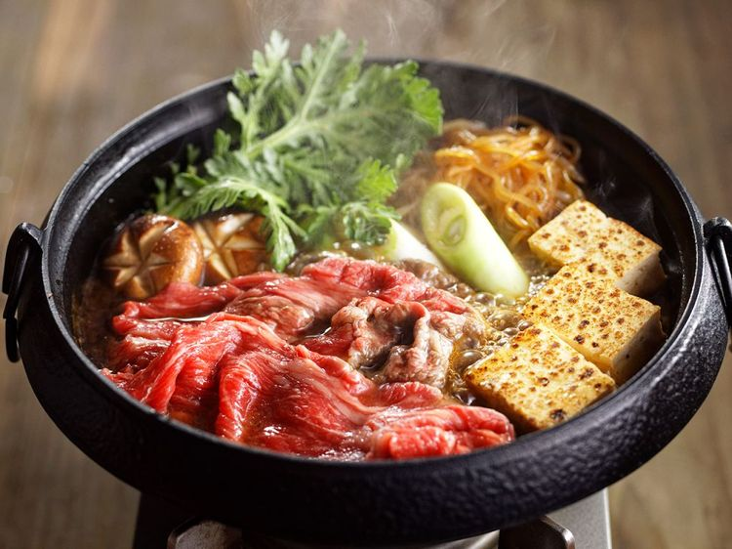
지역마다 다른 특징을 가진 음식인 스키야키

Slide 9
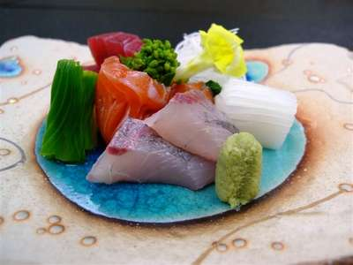
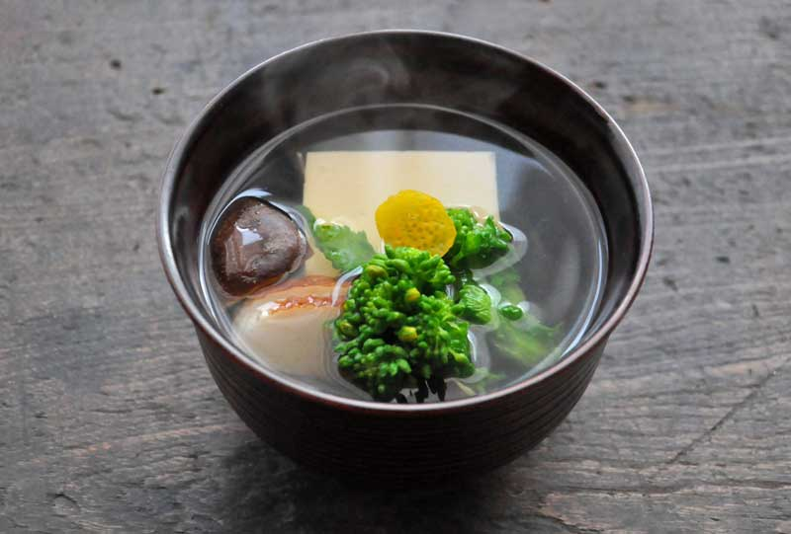
3. 일본 요리의 종류
1) 무코쓰케(向附)
주로 생 음식을 말하는 것으로, 사시미(회), 채소무침 등이 있다
2) 스이모노(吸い物)
국을 말하는 것인데, 미소시루(된장국)와 스마시지루(맑은 국)로 나뉨

Slide 10
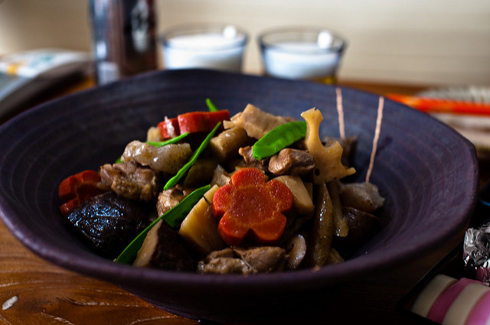
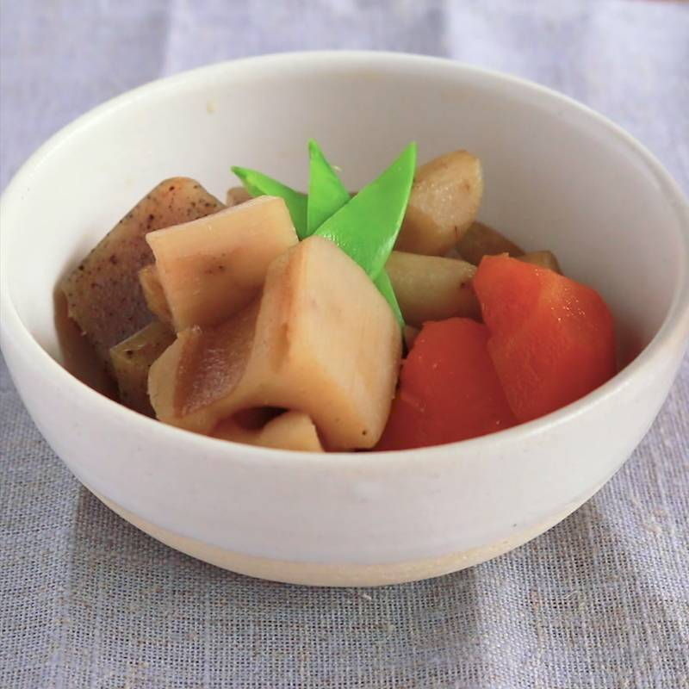
3. 일본 요리의 종류
3) 하치사카나(鉢肴)
생선이나 육류를 구이, 튀김, 찜, 조림 등의 방법으로 조리하여 오목한 그릇에 담아서 내는 음식
두부류를 사용하기도 하며 채소를 곁들여 담기도 함
4) 니모노(煮物)
써는 방법이나 색채를 고려해서 채소, 생선, 육류 등을 조린 음식

Slide 11
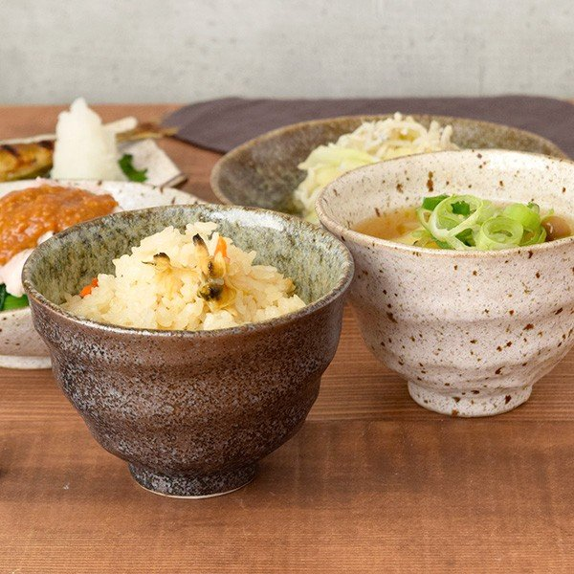
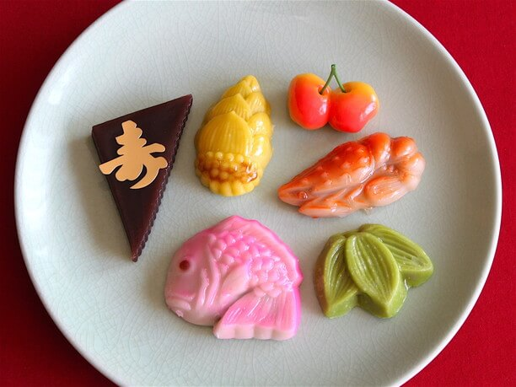
3. 일본 요리의 종류
5) 고돔부리(小丼)
스노모노(酢物, 초무침), 아에모노(あえ物, 무침 음식) 또는 히타시모노(浸し物, 데친 채소에 간장을 뿌린 것)를 작은 돔부리 그릇에 담아 내는 음식
6) 구치도리(口取り)
생선을 단맛이 나게 지져서 접시에 담아 내는 음식
국물이 적고 맛이 진함

Slide 12
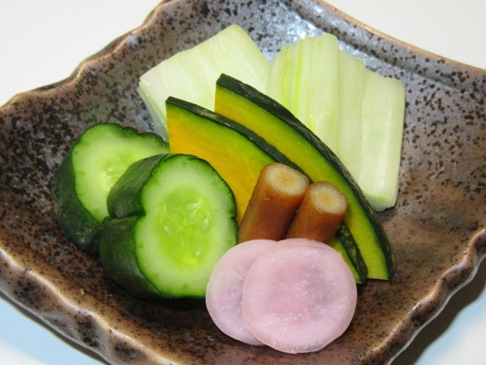
3. 일본 요리의 종류
7) 고노모노(香の物)
단무지, 나라즈케, 랏쿄 등 츠케모노(漬物, 절임 음식) 을 2-3가지 정도 담아 내는 것

Slide 13
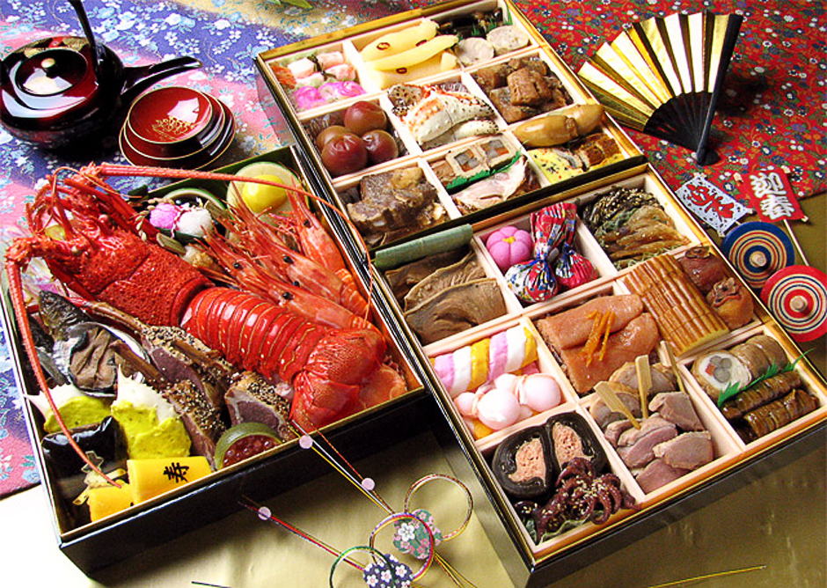
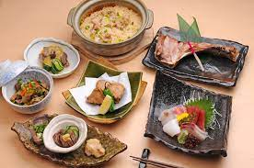
4. 일본 요리의 전통 형식
1) 오세치 요리(御節料理)
정월 초하루에 먹는 음식
2) 가이세키 요리(会席料理)
술안주 위주의 손님 접대용 상차림이자 연회 요리
계절에 따라 시각적인 측면을 강조하기도 함
정해진 순서대로 요리가 하나씩 나옴

Slide 14
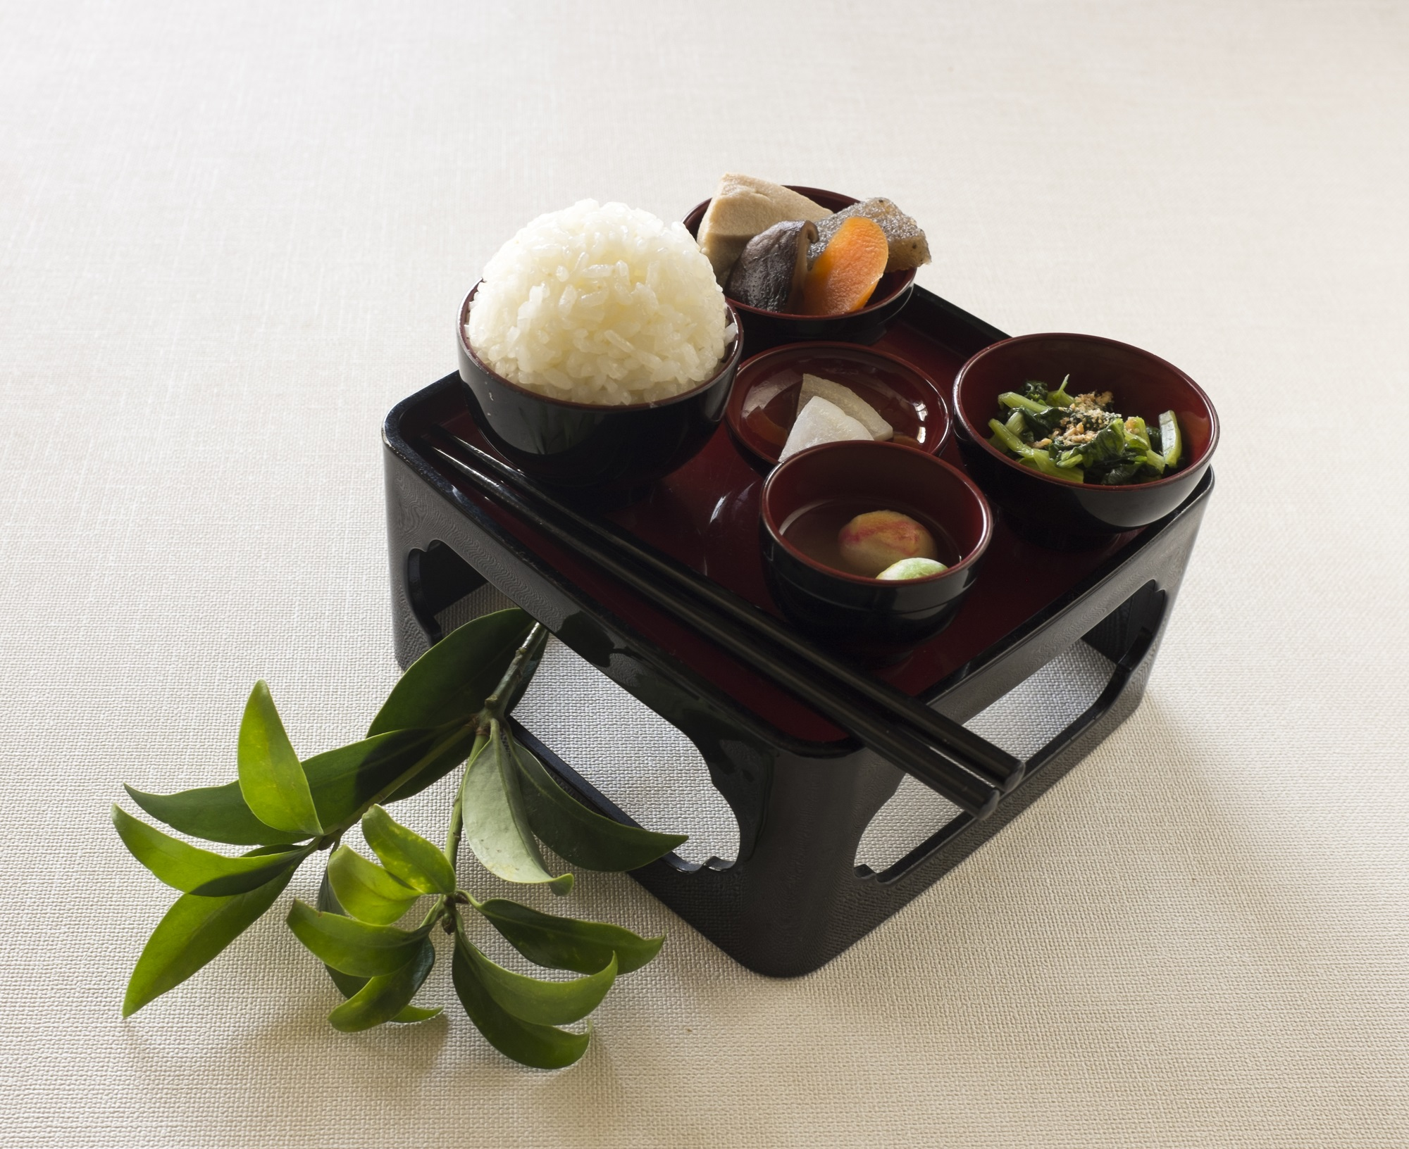
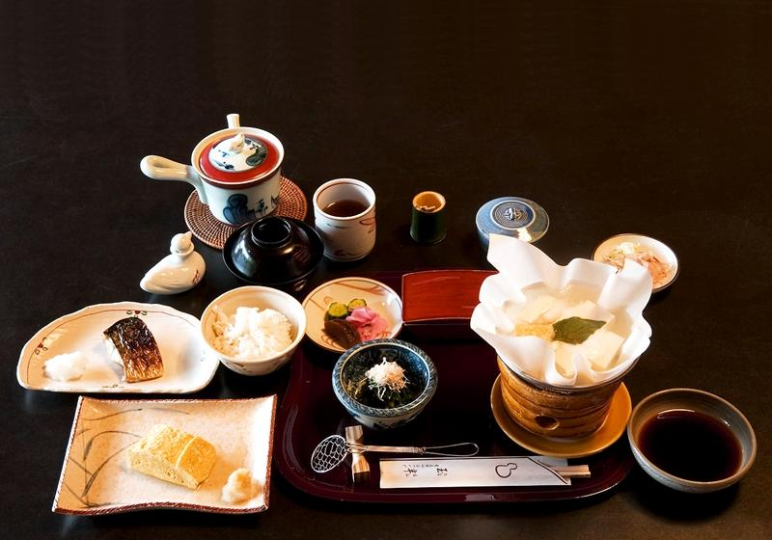
4. 일본 요리의 전통 형식
3) 혼젠 요리(本膳料理)
'식사를 한다.'는 행동에 의례적인 의미를 담은 것이 특징인 요리
무로마치 시대에 등장한 무가의 예법에서 출발하여 에도 시대에 발전
4) 가이세키 요리(懷石料理)
차 맛을 돋우기 위해 간소하게 먹는 요리
혼젠 요리에서 유래
2번의 가이세키 요리와 발음이 같기 때문에 구별하기 위해 차가이세키라고도 함

Slide 15
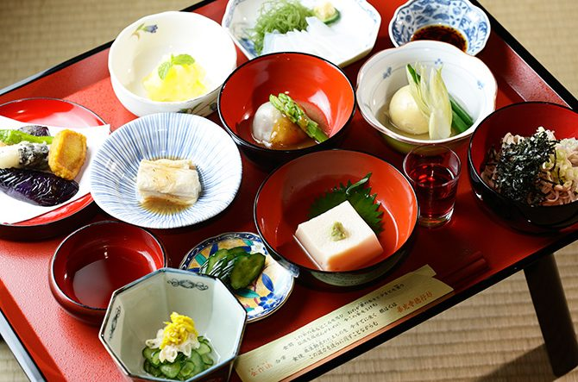
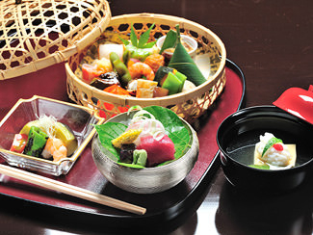
4. 일본 요리의 전통 형식
5) 쇼진 요리(精進料理)
일본식 사찰음식
불교 승려들의 수행 음식으로 야채나 콩류로 만든 채식 식단
찌거나 볶거나 주로 두부, 녹말가루 등을 사용하는 음식
6) 유소쿠 요리(有職料理)
세치에 같은 특별한 연회에 사용되었던 의식 요리

Slide 16
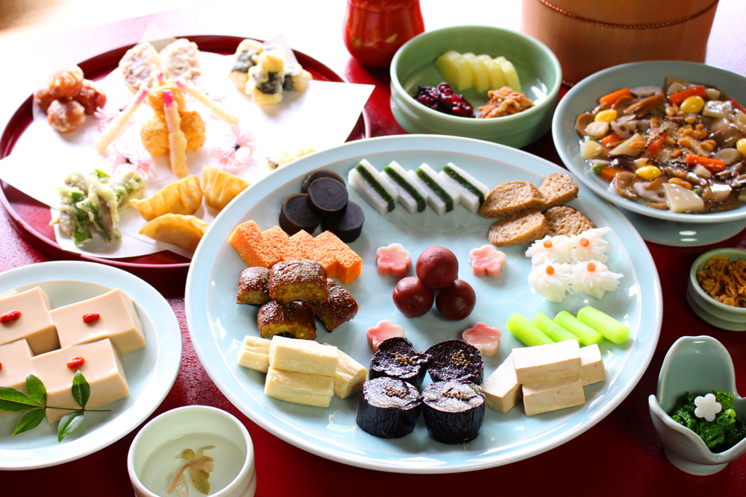
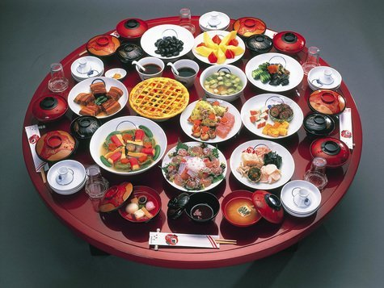
4. 일본 요리의 전통 형식
7) 후챠 요리(普茶料理)
예전 중국에서 전해져 왔던 쇼진 요리를 뜻함
8) 싯포쿠 요리(卓袱料理)
나가사키의 데시마(出島)라는 곳에서 발전한 요리를 뜻함

Slide 17
5. 외국에서 변화한 일본 요리
1) 스시
캘리포니아롤, 스파이더롤, 스파이시튜나롤 등 과일이나 일본에서 사용하지 않는 재료, 조리법등을 사용하여 만든 새로운 스시가 외국에서 변화함
2) 데리야키
굽는 방식의 하나의 종류가 아닌 간장 맛을 기본으로한 데리야키소스를 사용한 그릴구이의 종류를 뜻함

Slide 18
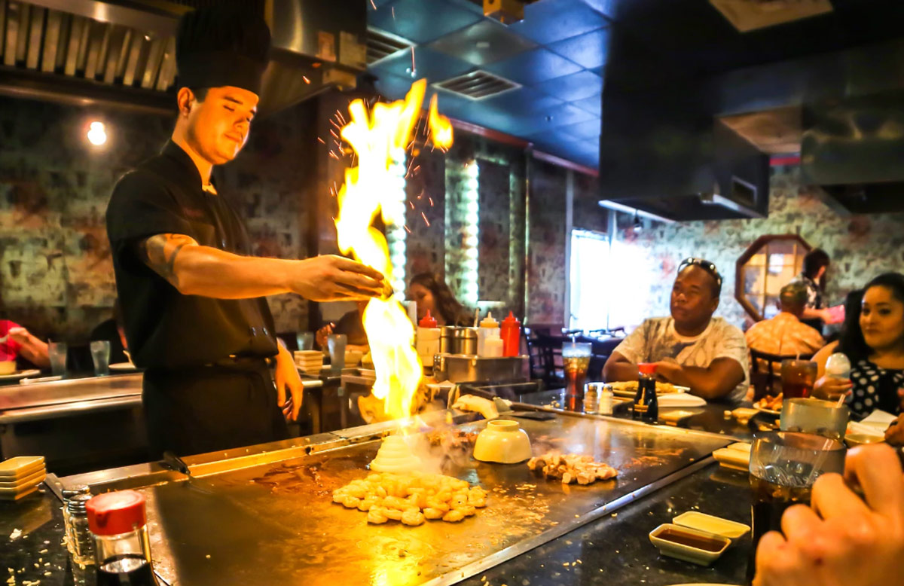
5. 외국에서 변화한 일본 요리
3) 철판구이
외국에선 hibachi라고 불리는 철판구이
외국에 있는 다양한 일본 요리사에 의해 알려짐

Slide 19
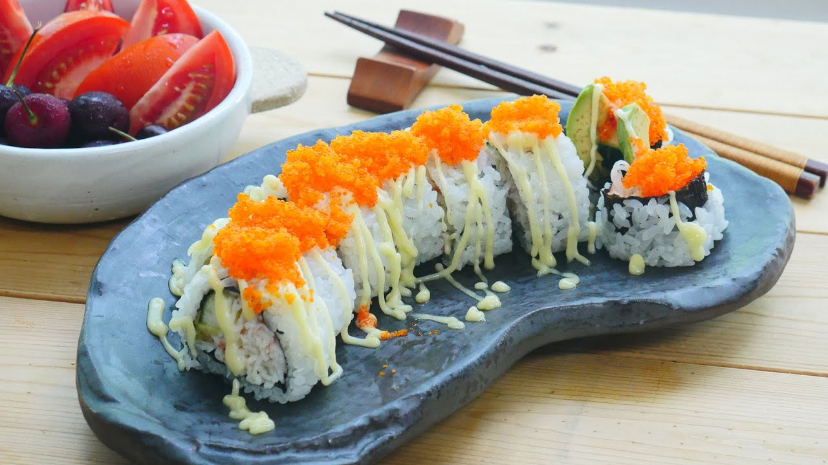
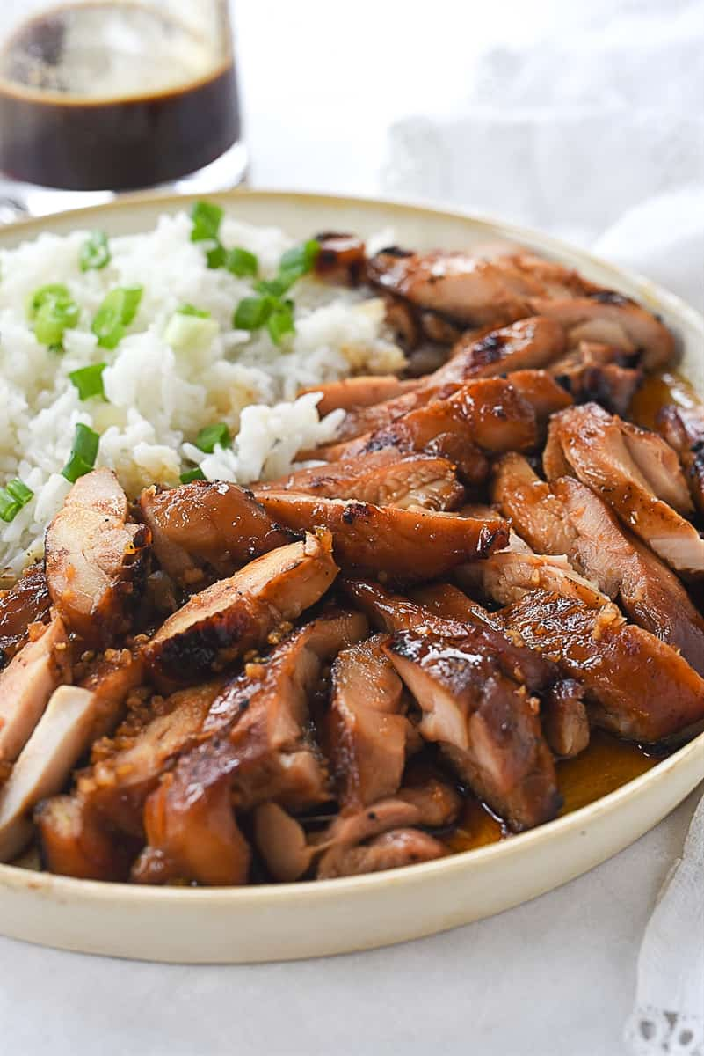
외국에서 변화한 일본 요리

Slide 20
일본 요리를 소개하는 영상
https://www.youtube.com/watch?v=JO25ftJEYRw

Slide 21
출처
https://ja.wikipedia.org/wiki/%E6%97%A5%E6%9C%AC%E6%96%99%E7%90%86#%E4%BC%9D%E7%B5%B1%E5%BD%A2%E5%BC%8F%E3%81%A8%E6%96%99%E7%90%86
https://www.miyakonola.com/
https://www.yourhomebasedmom.com/teriyaki-chicken/
https://www.jalan.net/news/article/556405/

